Slide 1

Definitely not A.I. generated

Slide 2
Agenda
01
02
03
04
05
Team/ProjektVorstellung
Produktidee
Herangehens-weise
Risiken
Aktueller Stand

Slide 3
Agenda
01
02
03
04
05
Team/ProjektVorstellung
Architektur
Herangehens-weise
Risiken
Aktueller Stand

Slide 4
Agenda
01
02
03
04
05
Team/ProjektVorstellung
Architektur
Vergleich
Risiken
Aktueller Stand

Slide 5
Agenda
01
02
03
04
05
Team/ProjektVorstellung
Architektur
Vergleich
Gelöste Probleme
Aktueller Stand

Slide 6
Agenda
01
02
03
04
05
Team/ProjektVorstellung
Architektur
Vergleich
Gelöste Probleme
Restrisiken

Slide 7
Agenda
01
02
03
04
05
Team/ProjektVorstellung
Architektur
Vergleich
Gelöste Probleme
Restrisiken
06
Ausblick

Slide 8
Team-/Projektvorstellung
GUI
- Design des Interfaces
- Implementierung von Funktionen die von der UI aus ausgeführt werden
Supportive Development
- ObjImporter: Einlesen von .obj- und .mtl-Dateien
- PreviewWindow: Bearbeiten der Szene vor dem eigentlichen Raytracing-Prozess
- Integration von ObjImporter und PreviewWindow an die anderen Komponenten/Teams
Raytracer
- Struktur für den Raytracer entworfen
- Mathematik implementiert (Vektoren)
- Lichtberechnung / Lichtbrechung

Slide 9
Team-/Projektvorstellung
GUI
Supportive Development
- ObjImporter: Einlesen von .obj- und .mtl-Dateien
- PreviewWindow: Bearbeiten der Szene vor dem eigentlichen Raytracing-Prozess
- Integration von ObjImporter und PreviewWindow an die anderen Komponenten/Teams
Raytracer
- Struktur für den Raytracer entworfen
- Mathematik implementiert (Vektoren)
- Lichtberechnung / Lichtbrechung

Slide 10
Team-/Projektvorstellung
GUI
Supportive Development
Raytracer
- Struktur für den Raytracer entworfen
- Mathematik implementiert (Vektoren)
- Lichtberechnung / Lichtbrechung

Slide 11
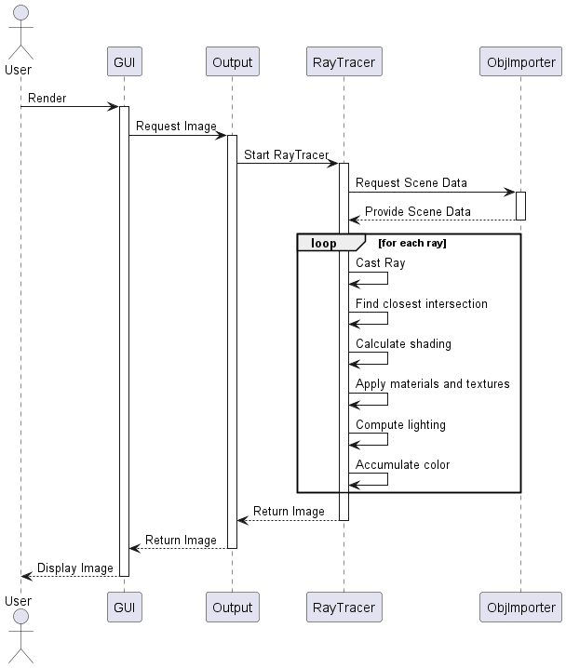
Architektur

Slide 12
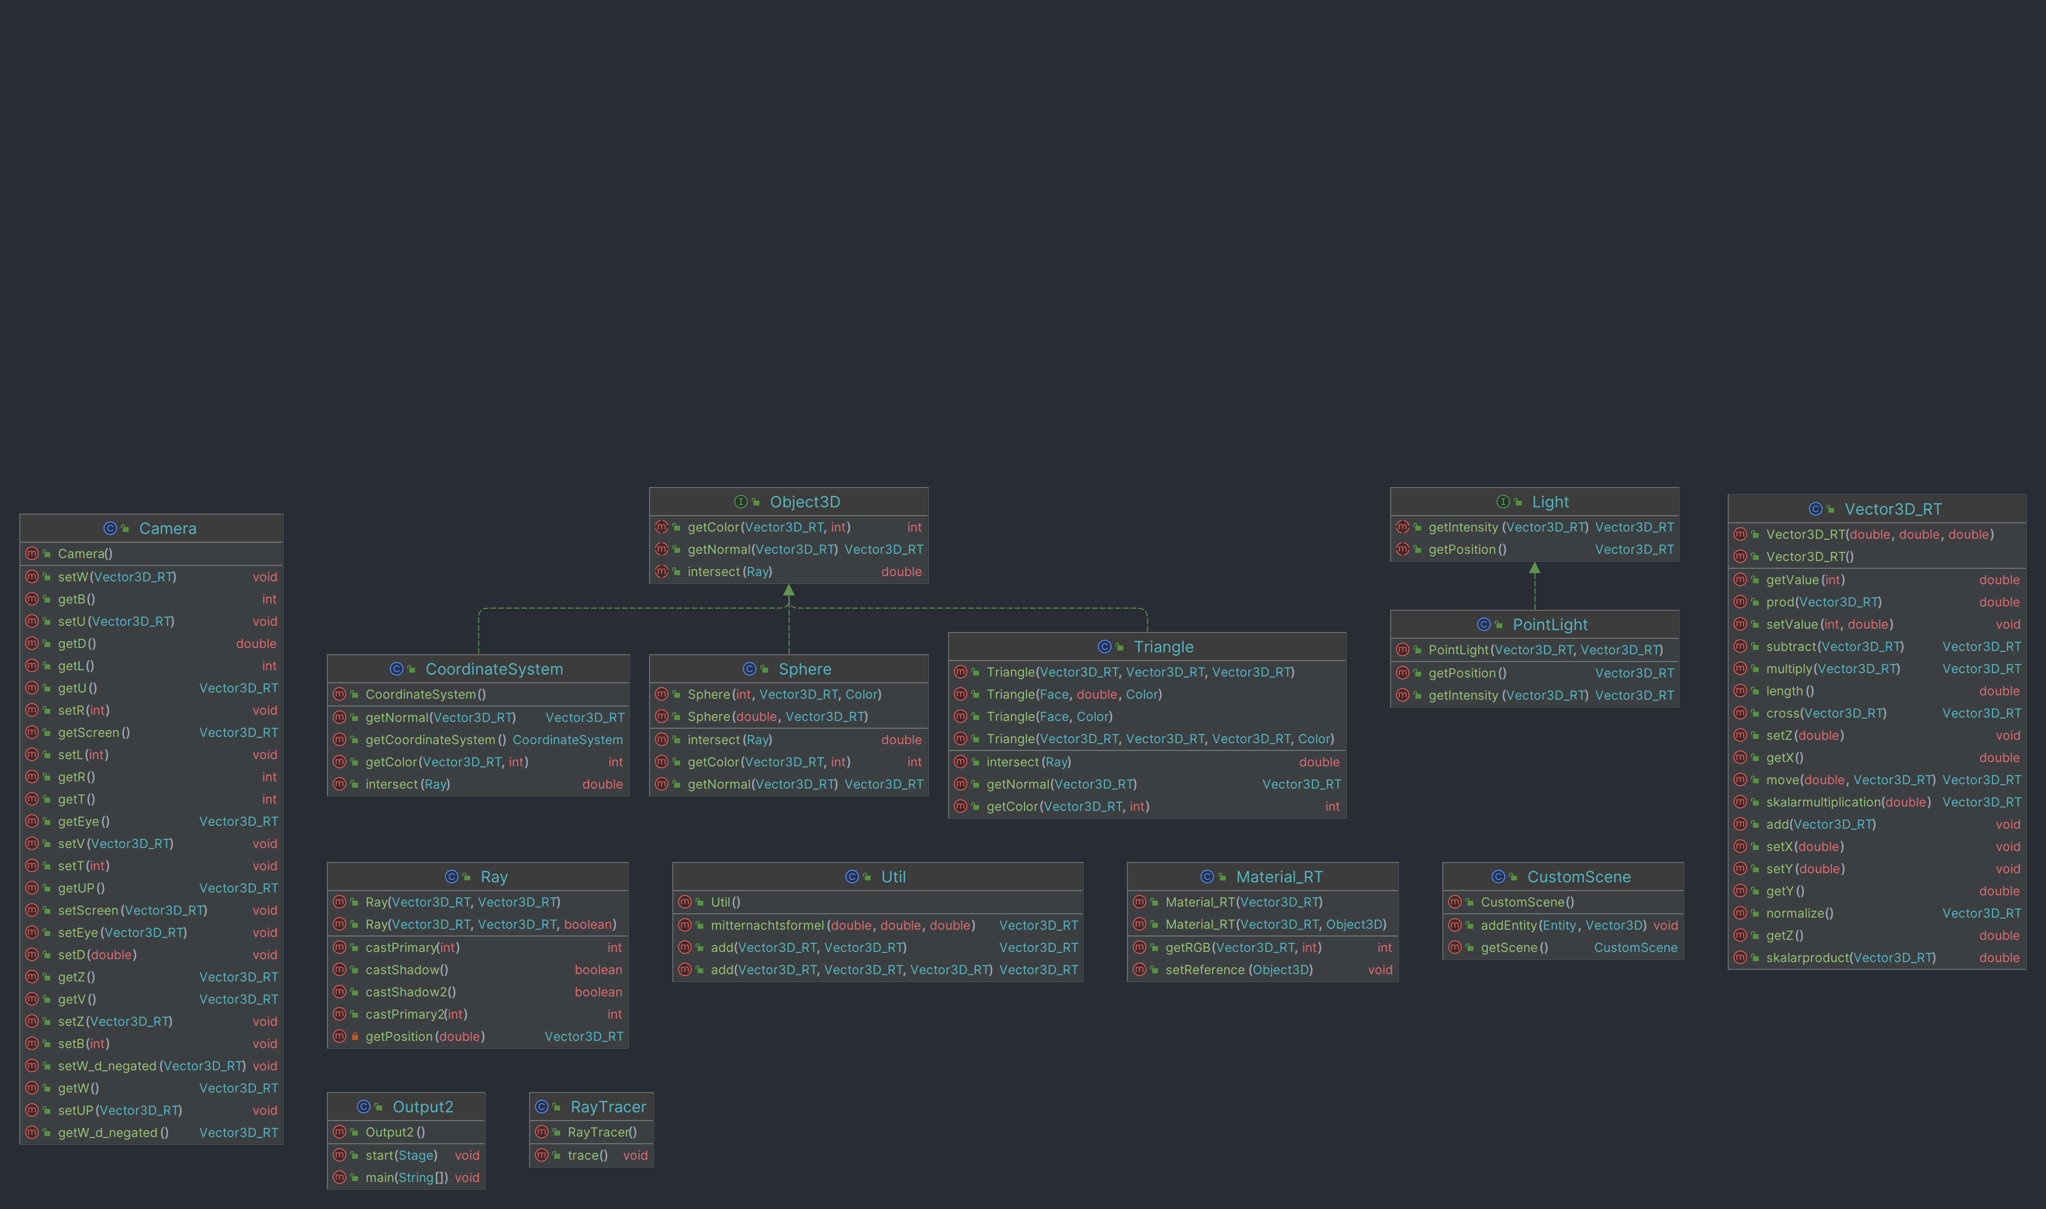
Architektur

Slide 13
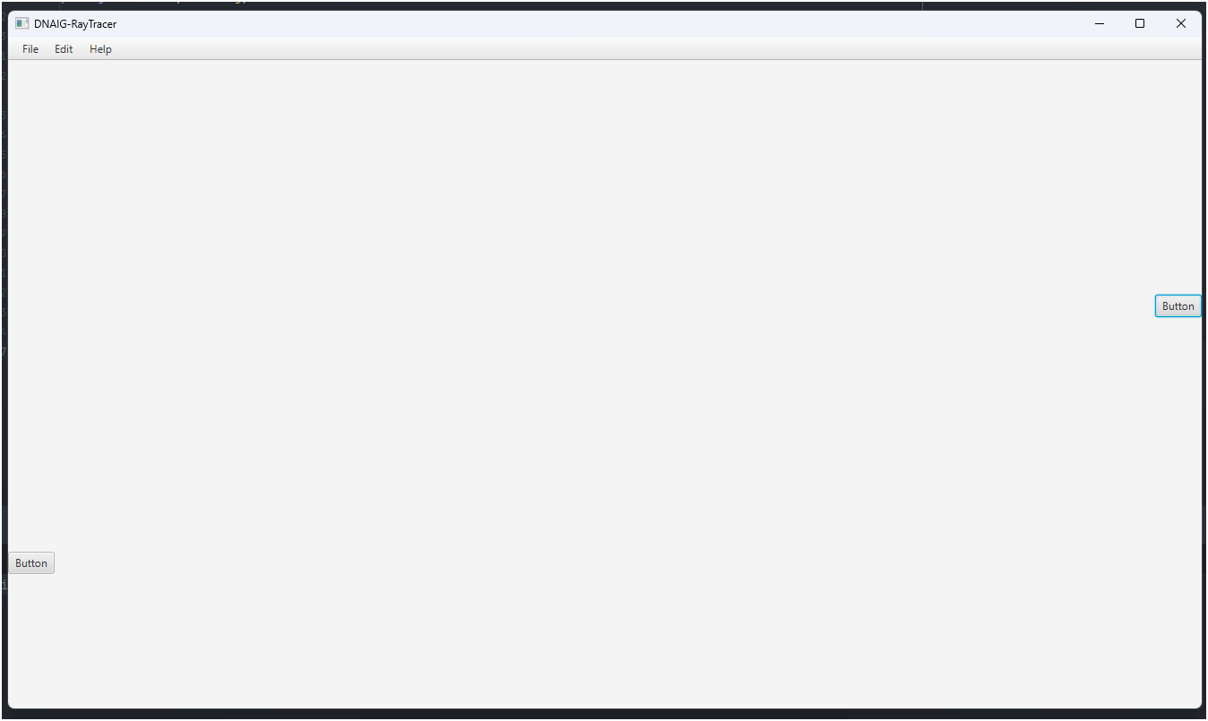
Vorher

Slide 14
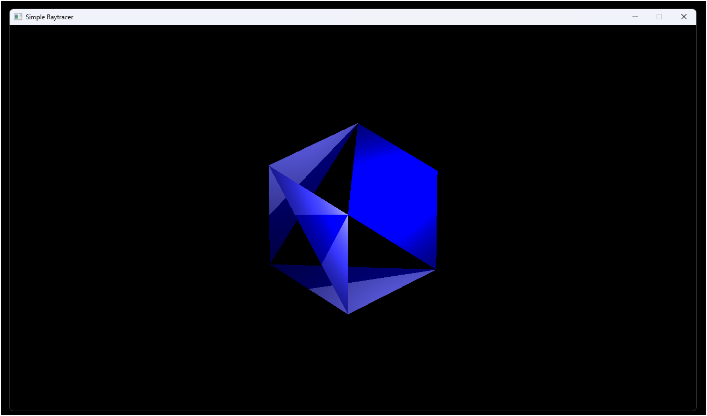
Vorher

Slide 15
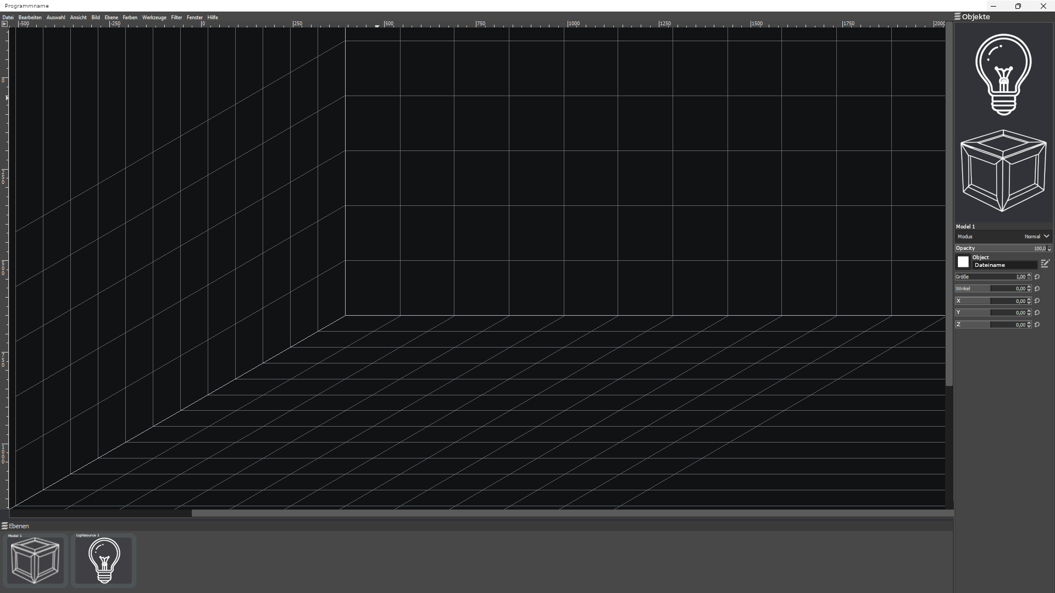
Geplant

Slide 16


Slide 17

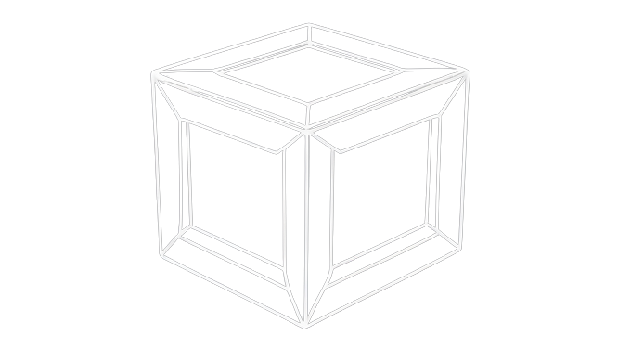


Slide 24
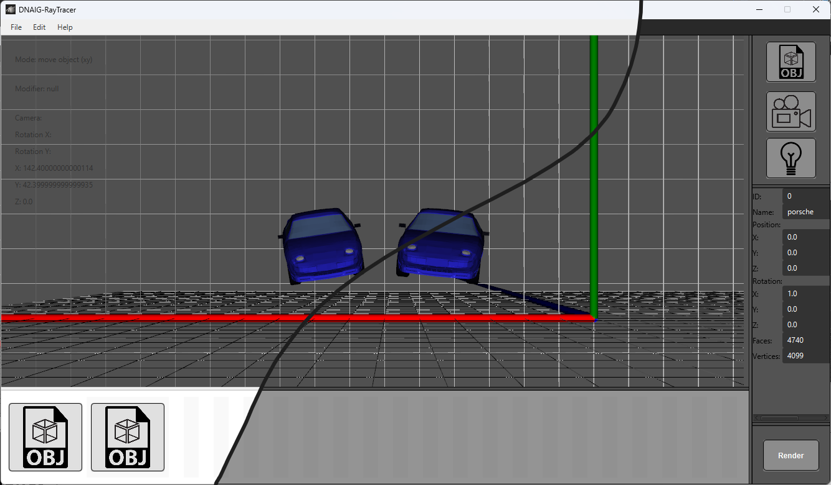
Aktuell

Slide 25
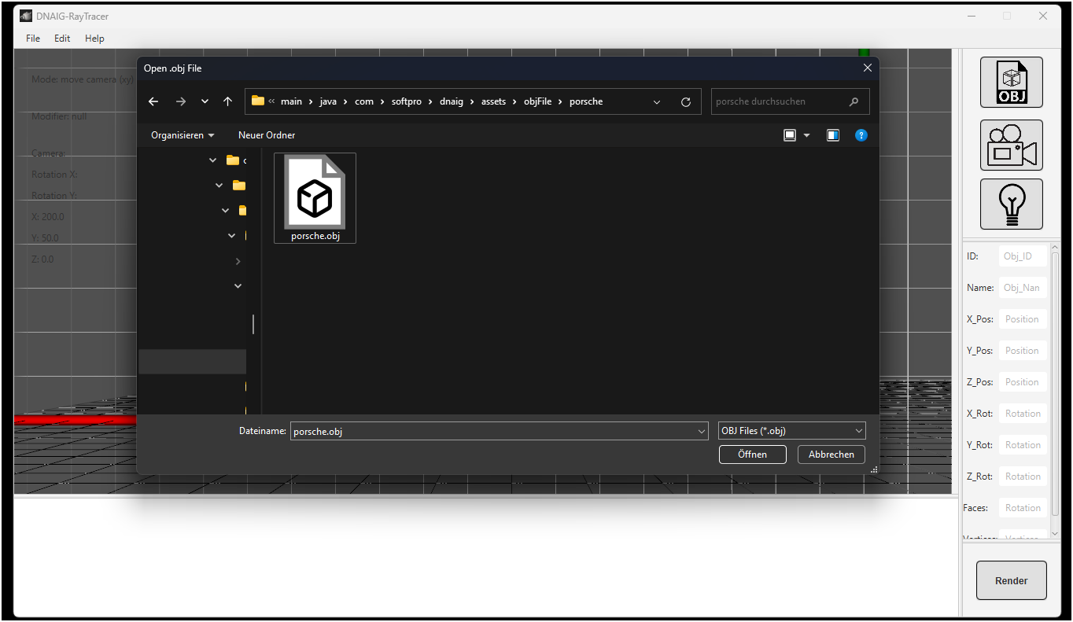
Aktuell

Slide 26
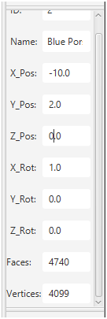
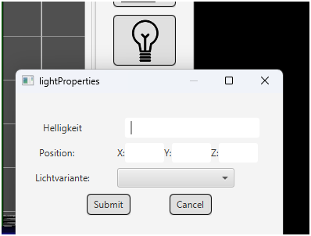
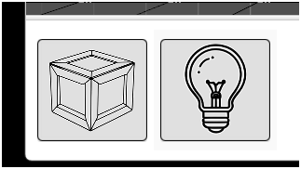
Aktuell

Slide 27
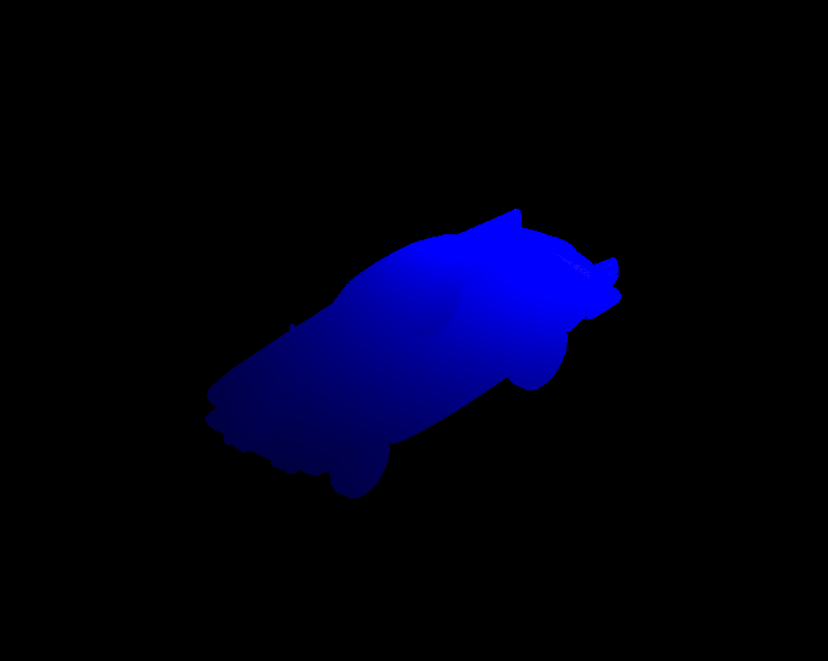
Aktuell

Slide 28
Bisher aufgetretene Probleme
Raytracer
Falsche Iteration im LGS

Slide 29
Bisher aufgetretene Probleme
Raytracer
Raytracer
Anpassung von Java Swing auf JavaFX (Fehler bei Color conversion: [0..1] vs. [0..255])
Falsche Iteration im LGS

Slide 30
Bisher aufgetretene Probleme
Raytracer
Raytracer
Preview
Anpassung von Java Swing auf JavaFX (Fehler bei Color conversion: [0..1] vs. [0..255])
Eigenentwicklung minimal unperformant
-> Umstieg auf Library FXyz3D
Falsche Iteration im LGS

Slide 31
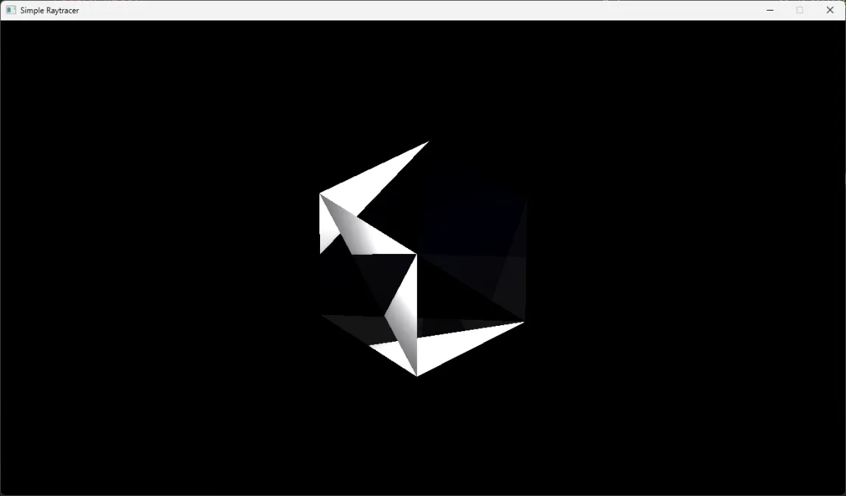

Slide 32
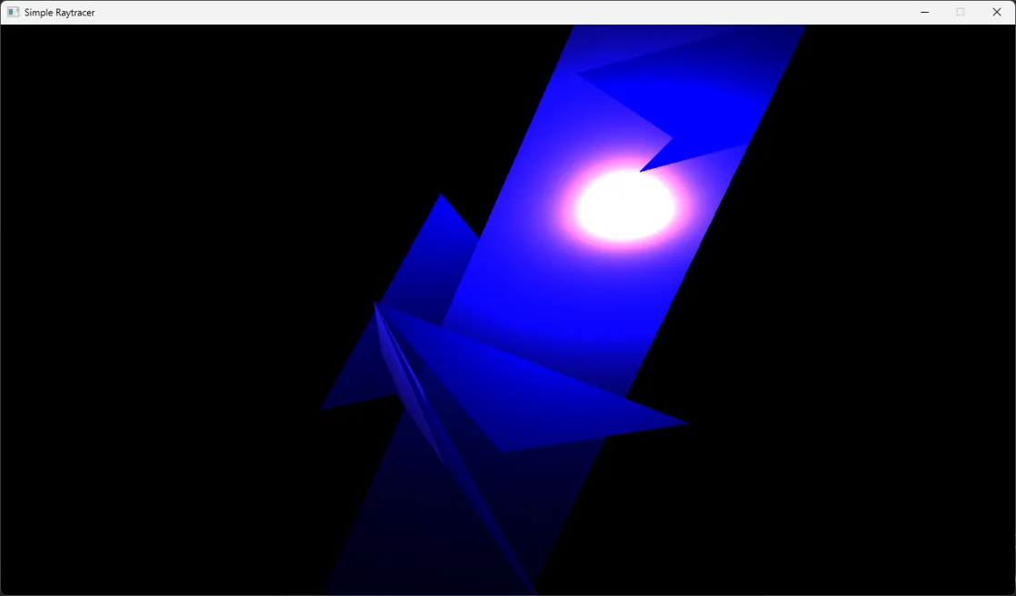

Slide 33
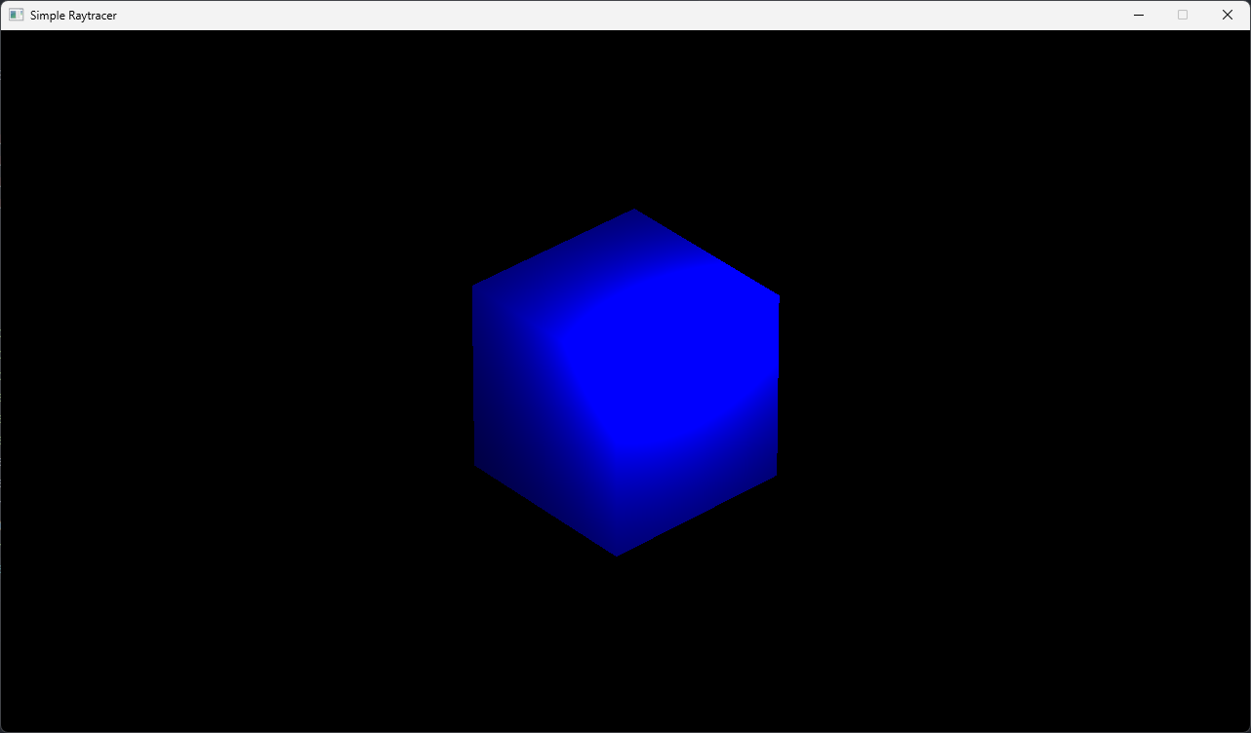
Aktuell

Slide 34
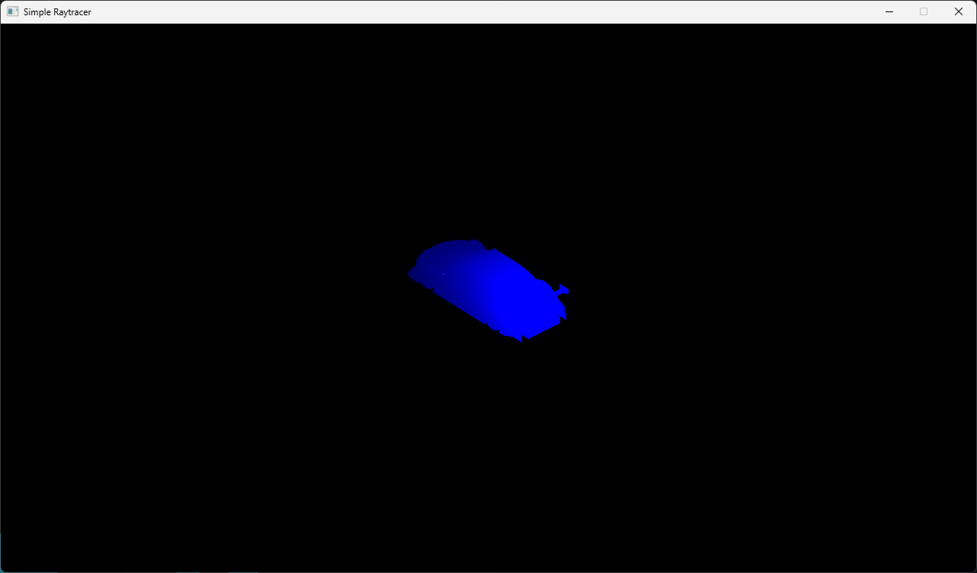
Aktuell

Slide 35
Restrisiken
Performance

Slide 36
Ausblick
GUI
Barrierefreiheit
Flexibilität

Slide 37
Ausblick
GUI
Supportive Development
Barrierefreiheit
Algorithmus zur Triangulation von Polygonen
Flexibilität
Verbessern der Raytracing-Performance
Adapter zum Datenaustausch zwischen Preview und Raytracer

Slide 38
Ausblick
GUI
Supportive Development
Raytracer
Barrierefreiheit
Algorithmus zur Triangulation von Polygonen
Spekulares Licht hinzufügen
Flexibilität
Verbessern der Raytracing-Performance
Größere Polygone rendern (4rer, 5er)
Adapter zum Datenaustausch zwischen Preview und Raytracer
Szene auf GUI anpassen

